Slide 1

MasterIT
PROPUSĂ De: Diana ilisei
coordonator: Prof. Colab. Florin Olariu

Slide 2

Cuprins
Context
Contribuții
Arhitectura aplicației
Demo
Concluzii

Slide 3
Context
MasterIT este o aplicație dedicată programelor de internship ce se bazează pe metodologiile Scrum și Agile.
Ce este și ce oferă un internship în IT?
Cum se desfășoară?
Ideea a venit în urma experienței proprii pe care am avut-o în cadrul unui internship și consultând mai apoi opiniile altor colegi care au participat într-un astfel de program.

Slide 4
Contribuții – probleme întâlnite
Timpul pierdut pentru corectarea evaluărilor
Nesincronizarea echipei cu programul stabilit de întâlniri
Dificultatea împărțirii echipelor
Lipsa centralizării feedback-urilor și bunelor practici

Slide 5
Contribuții – soluții și beneficii
Mentor
Organizarea eficientă a timpului dedicat programului de internship (notificările pentru ședințe, alegerea echipei).
Facilitarea procesului de selecție a viitorilor angajați prin sistemul de evaluare automată.
Intern
Aprofundarea mai rapidă a cunoștințelor despre Scrum, Agile, lucru în echipă (bunele practici, notificările pentru ședințe).
Acomodarea cu mediul profesionist dintr-o companie de IT, exersarea oferirii de feedback constructiv.
Înțelegerea nivelului actual de cunoștințe și experiență (evaluare automată).

Slide 6
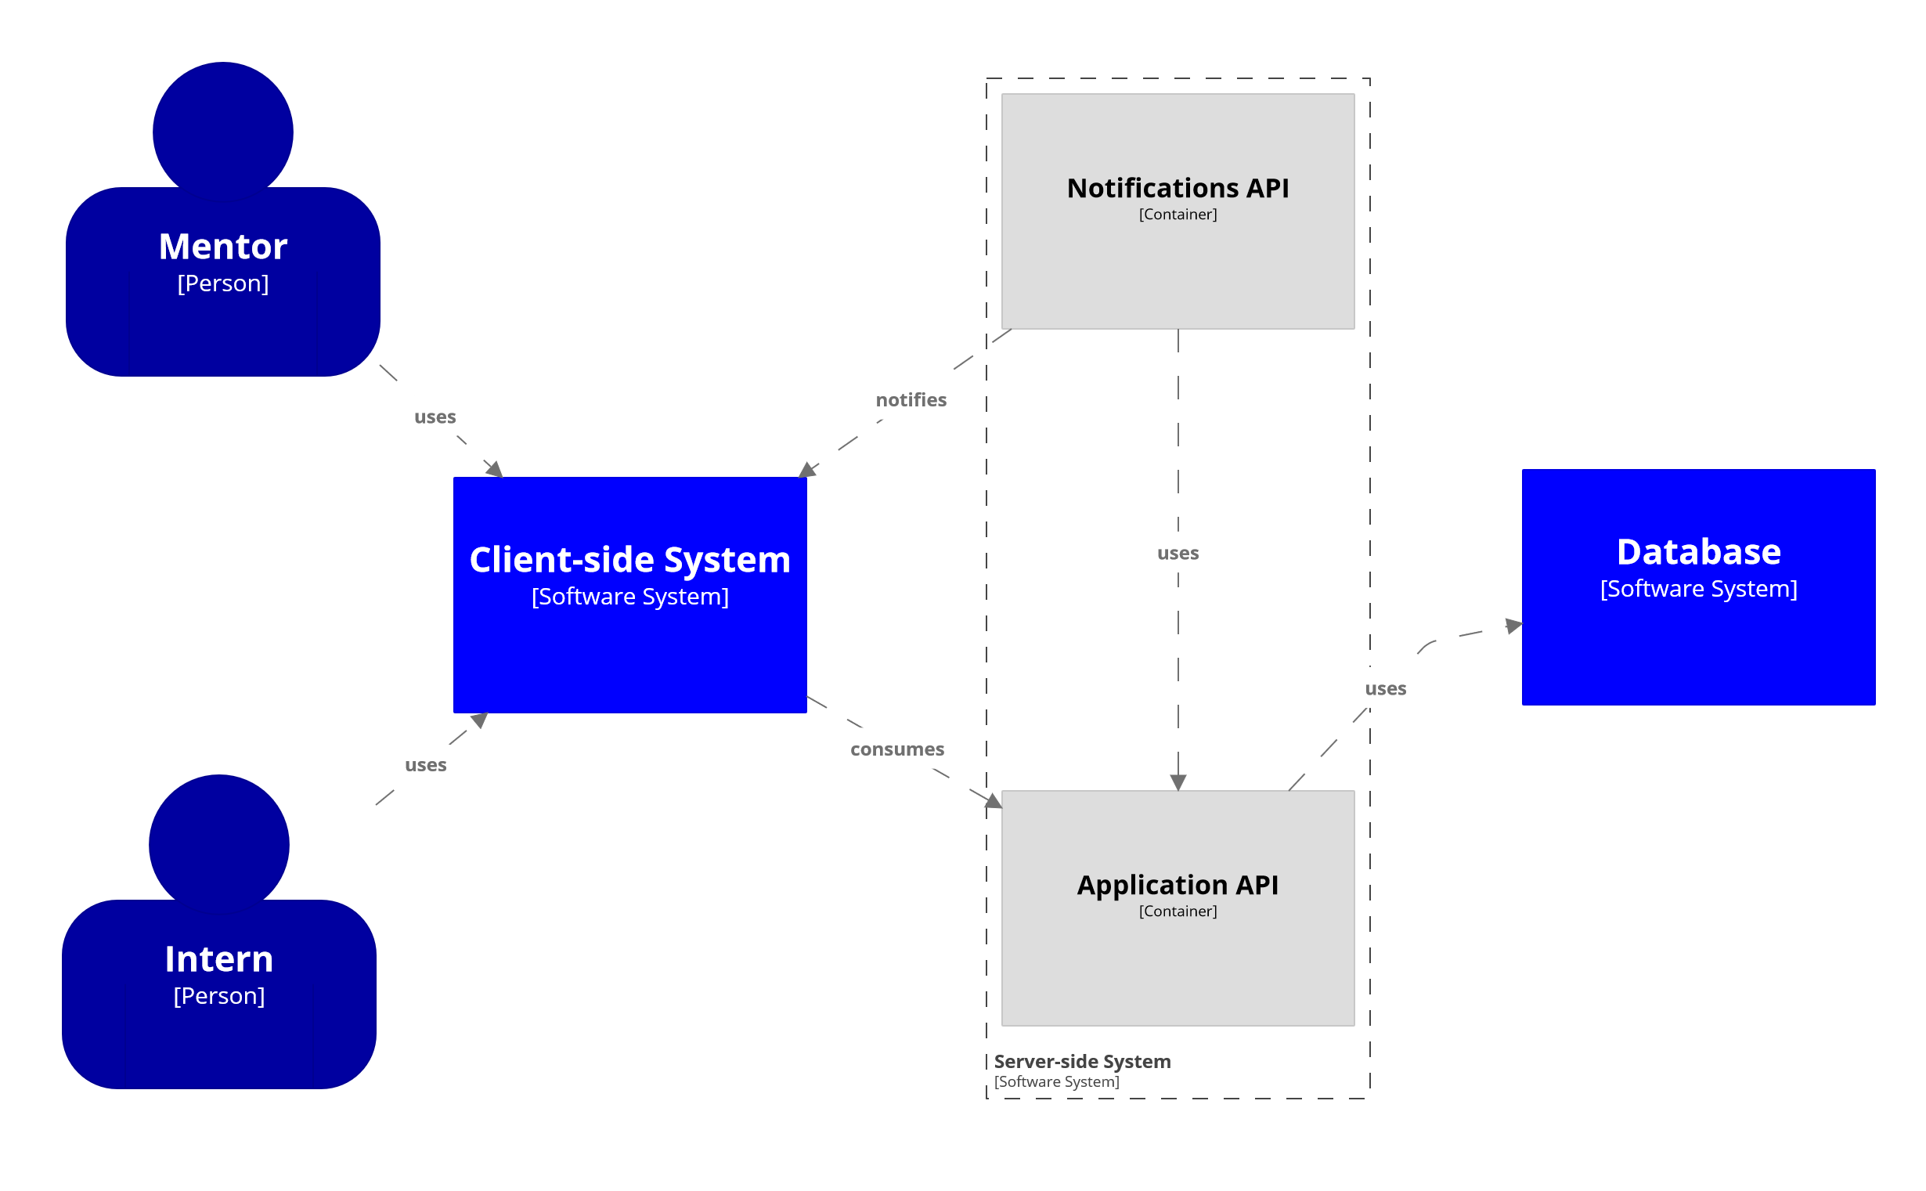
Arhitectura aplicației – diagrama L1
Frontend:
  Vue.js
  Vuetify
Backend:
  Node.js
  Express Framework
Baza de date:
  MongoDB

Slide 7
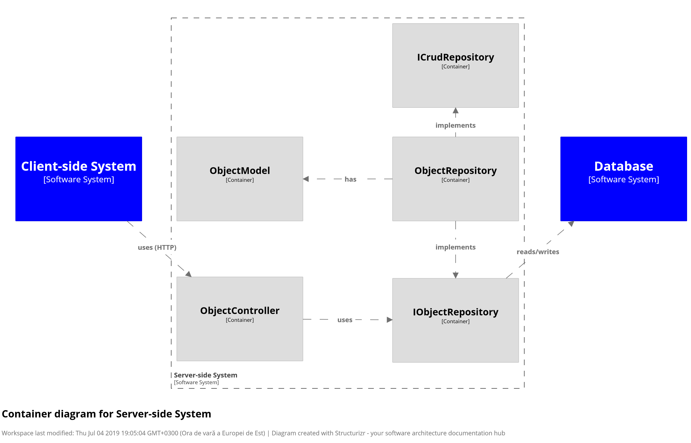
Arhitectura aplicației – diagrama L2

Slide 8
Demo

Slide 9
Concluzii
Așadar, aplicația MasterIT aduce beneficii de ambele părți, atât pentru interni cât și pentru mentori.
Datorită scalabilității acesteia, aplicația se poate extinde în viitor astfel:
  printr-un sistem de aproximare a numărului de puncte oferit următoarelor sprint-uri, astfel încât să fie măsurată velocitatea echipei;
  adăugarea un serviciu terț de email prin care internii să primească ultimele noutăți de la mentorul lor;
  implementarea unui Pomodoro timer cu ajutorul căruia internii ar putea să își mărească capacitatea de concentrare și productivitatea.

